Slide 1
Le CSCMP définit le supply chain management : planifier, coordonner, intégrer l’offre et la demande
CONTEXTE
“
Planifier
Anticiper les besoins avant qu’ils ne se manifestent.
Le supply chain management englobe la planification et la gestion de toutes les activités liées au sourcing et aux achats, à la transformation, ainsi que de toutes les activités de gestion logistique.
Il inclut aussi la coordination et la collaboration avec les partenaires du canal : fournisseurs, intermédiaires, prestataires de services et clients.
En substance, il intègre la gestion de l’offre et de la demande au sein des entreprises et entre elles.
Coordonner
Faire travailler ensemble les partenaires internes et externes.
Intégrer l’offre et la demande
Ajuster les ressources disponibles aux volumes attendus.
Source : CSCMP, SCM Definitions and Glossary of Terms. Traduction proposée.
3
Notes:
Nous partons de la définition de référence du CSCMP, le Council of Supply Chain Management Professionals. Le supply chain management englobe la planification et la gestion de toutes les activités d’achat, de transformation et de logistique, et la coordination avec les partenaires : fournisseurs, intermédiaires, prestataires et clients. En substance, il intègre l’offre et la demande. Trois mots-clés en résultent : planifier, coordonner, intégrer. C’est le premier qui nous concerne. Original : « Supply chain management encompasses the planning and management of all activities involved in sourcing and procurement, conversion, and all logistics management activities. Importantly, it also includes coordination and collaboration with channel partners, which can be suppliers, intermediaries, third party service providers, and customers. In essence, supply chain management integrates supply and demand management within and across companies. »

Slide 2
La cartographie organise la supply chain en 9 métiers autour du flux des fournisseurs aux clients
CONTEXTE
2. Prévision et planification
Flux physique
6. Service client
Les métiers 1, 3 et 4 suivent la marchandise, des fournisseurs aux clients.
5. Transport et distribution
Fournisseurs
1. Achat et approvisionnement
3. Production et opérations
4. Gestion de stock et entrepôt
Clients
Pilotage
Les métiers 2, 6 et 5 orientent le flux sur toute sa largeur.
7. Logistique inverse · flux retour
Soutien
8. Contrôle qualité et conformité
Les métiers 7, 8 et 9 prolongent le flux ou l’encadrent.
9. Supply chain durable
9
37
55
métiers
sous-métiers
sous-processus
Source : cartographie des processus logistiques, approche CSCMP (rapport de l’équipe 15).
4
Notes:
Voici la cartographie de la supply chain, lue d’un coup d’œil. Au centre, le flux physique : les fournisseurs, puis l’achat et l’approvisionnement, la production et les opérations, la gestion de stock et d’entrepôt, enfin les clients. Au-dessus, trois métiers pilotent ce flux : la prévision et la planification, le service client, le transport et la distribution. En dessous, trois métiers le prolongent ou l’encadrent : la logistique inverse, le contrôle qualité et la supply chain durable. Au total, neuf métiers, trente-sept sous-métiers et cinquante-cinq sous-processus.

Slide 3
Un processus transforme des entrées en résultat ; un sous-processus en est une partie précise
CONTEXTE
Processus
Sous-processus
Ensemble d’activités liées qui transforment des éléments d’entrée en un résultat attendu.
Partie d’un processus : un groupe d’activités plus fin, avec ses propres entrées et son propre résultat.
Exemple : 2. Prévision et planification
Exemple : 2.3.3 Ressources humaines et équipements
DANS LA CARTOGRAPHIE CSCMP : TROIS NIVEAUX EMBOÎTÉS
Métier · grand processus
Sous-métier · précision
Sous-processus · activité
2. Prévision et planification
2.3 Planification des capacités
2.3.3 Ressources humaines et équipements
9 dans la cartographie
37 dans la cartographie
55 dans la cartographie
Définition du processus d’après ISO 9000 (reformulée) ; niveaux : cartographie CSCMP de l’équipe 15.
5
Notes:
Clarifions deux notions. Un processus est un ensemble d’activités liées qui transforment des éléments d’entrée en un résultat attendu : c’est la définition de la norme ISO 9000, ici reformulée. Un sous-processus est une partie d’un processus : un groupe d’activités plus fin, avec ses propres entrées et son propre résultat. Dans la cartographie CSCMP, trois niveaux s’emboîtent : les métiers, qui sont les grands processus, les sous-métiers, et les sous-processus, qui décrivent les activités élémentaires. Notre exemple : le métier 2, Prévision et planification, contient le sous-métier 2.3, Planification des capacités, qui contient le sous-processus 2.3.3, Ressources humaines et équipements.

Slide 4
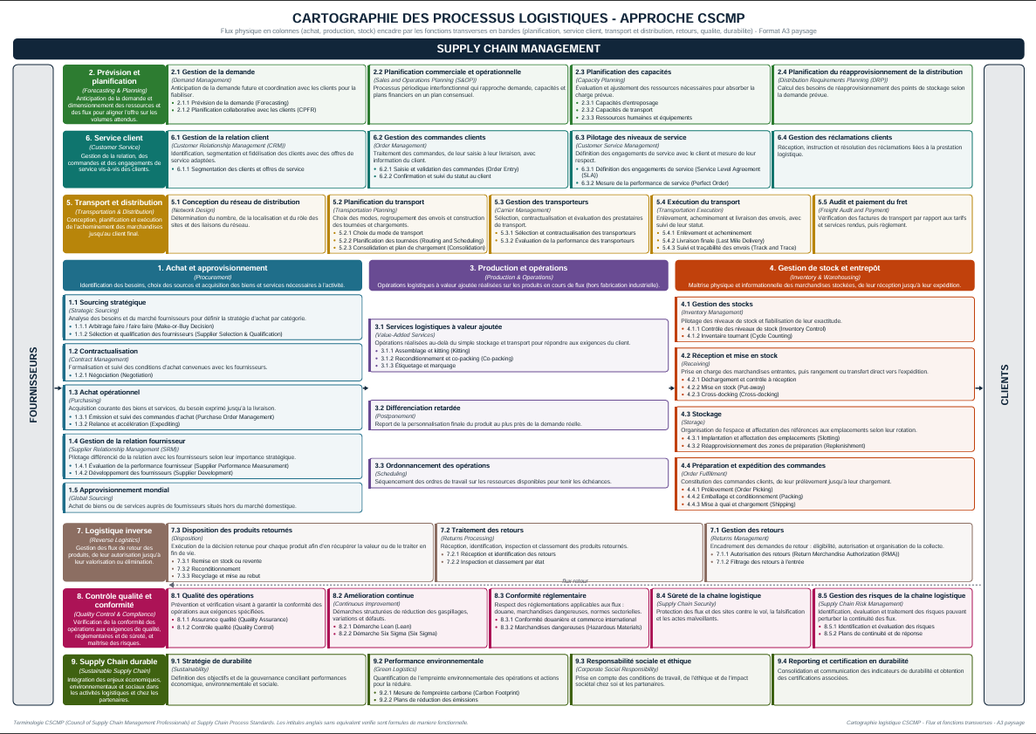
Notre application porte sur le sous-processus 2.3.3 : ressources humaines et équipements
CONTEXTE
NOTRE SOUS-PROCESSUS
Métier 2
Prévision et planification
Sous-métier 2.3
Planification des capacités
Sous-processus 2.3.3
Ressources humaines et équipements
Il transforme la prévision de volume en heures de main-d’œuvre, en effectif et en équipements, par zone et par jour.
Source : cartographie des processus logistiques, approche CSCMP (rapport de l’équipe 15).
6
Notes:
Voici la cartographie CSCMP complète, avec ses neuf métiers et ses cinquante-cinq sous-processus. Tout est atténué, sauf l’endroit qui nous intéresse. Il se trouve dans le métier 2, Prévision et planification, dans le sous-métier 2.3, Planification des capacités. Ce sous-métier compte trois sous-processus : les capacités d’entreposage, les capacités de transport, et le 2.3.3, Ressources humaines et équipements, qui est le nôtre. Il transforme une prévision de volume en heures de main-d’œuvre, en effectif et en équipements, par zone et par jour.

Slide 5
Un objectif est un résultat à atteindre : notre application en poursuit quatre
OBJECTIFS
Objectif : résultat à atteindre, formulé de façon précise et mesurable.
1
2
3
4
Prévoir et planifier
Suivre la performance
Comparer les modèles
Restituer
Les besoins en main-d’œuvre et en équipements, par site, zone et jour, avec des alertes à l’avance en cas de sous-effectif ou de sureffectif.
Calculer les KPI, les comparer à des cibles et signaler les écarts en vert, orange ou rouge.
Confronter le réel aux prévisions des modèles pour savoir lequel est le plus fiable : MAE, RMSE, MAPE, biais.
Des tableaux de bord et des rapports automatiques par jour, semaine, mois et année.
Objectif au sens d’ISO 9000 : « résultat à atteindre ». Objectifs de l’application : rapport de l’équipe 15.
7
Notes:
Un objectif est un résultat à atteindre, que l’on formule de façon précise et mesurable : c’est la définition de la norme ISO 9000, ici reformulée. Notre application, qui porte sur le sous-processus 2.3.3, poursuit quatre objectifs. Prévoir et planifier les besoins en main-d’œuvre et en équipements, avec des alertes à l’avance. Suivre la performance par des KPI comparés à des cibles. Comparer les modèles de prévision au réel, avec les mesures MAE, RMSE, MAPE et biais. Restituer les résultats par des tableaux de bord et des rapports automatiques.

Slide 6
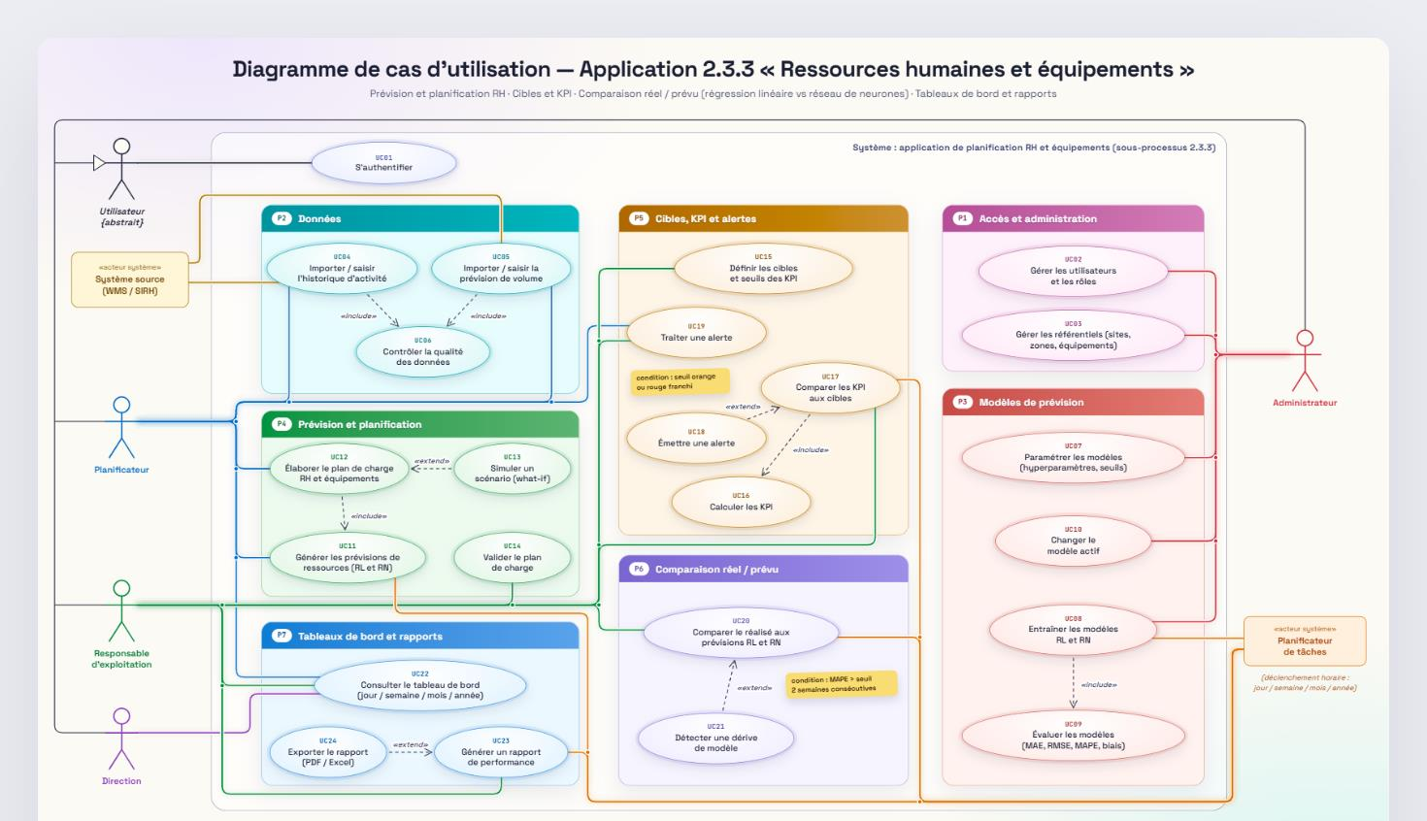
24 cas d’utilisation, 7 paquets et 6 acteurs décrivent les fonctionnalités de l’application
CAS D’UTILISATION
6 ACTEURS
4 humains : planificateur, responsable d’exploitation, direction, administrateur
2 systèmes : système source (WMS / SIRH), planificateur de tâches
7 PAQUETS
P1 Accès et administration
P2 Données
P3 Modèles de prévision
P4 Prévision et planification
P5 Cibles, KPI et alertes
P6 Comparaison réel / prévu
P7 Tableaux de bord et rapports
RELATIONS
« include » étape toujours exécutée
« extend » étape sous condition
Source : diagramme de cas d’utilisation de l’application 2.3.3 (rapport de l’équipe 15).
8
Notes:
Le diagramme de cas d’utilisation montre ce que fait l’application et qui l’utilise. Six acteurs : quatre utilisateurs humains, le planificateur, le responsable d’exploitation, la direction et l’administrateur, qui héritent tous d’un utilisateur abstrait, et deux acteurs techniques, le système source, WMS ou SIRH, qui fournit les données, et le planificateur de tâches, qui lance les traitements automatiques. Vingt-quatre cas d’utilisation sont regroupés en sept paquets, un par grande fonction. La relation include désigne une étape toujours exécutée, la relation extend une étape sous condition.

